Slide 1


ПРОФЕСИОНАЛНА ГИМНАЗИЯ ПО ИКОНОМИКА И МЕНИДЖМЪНТ ПАЗАРДЖИК
УСТРЕМЕНИ КЪМ БЪДЕЩЕТО

Slide 2

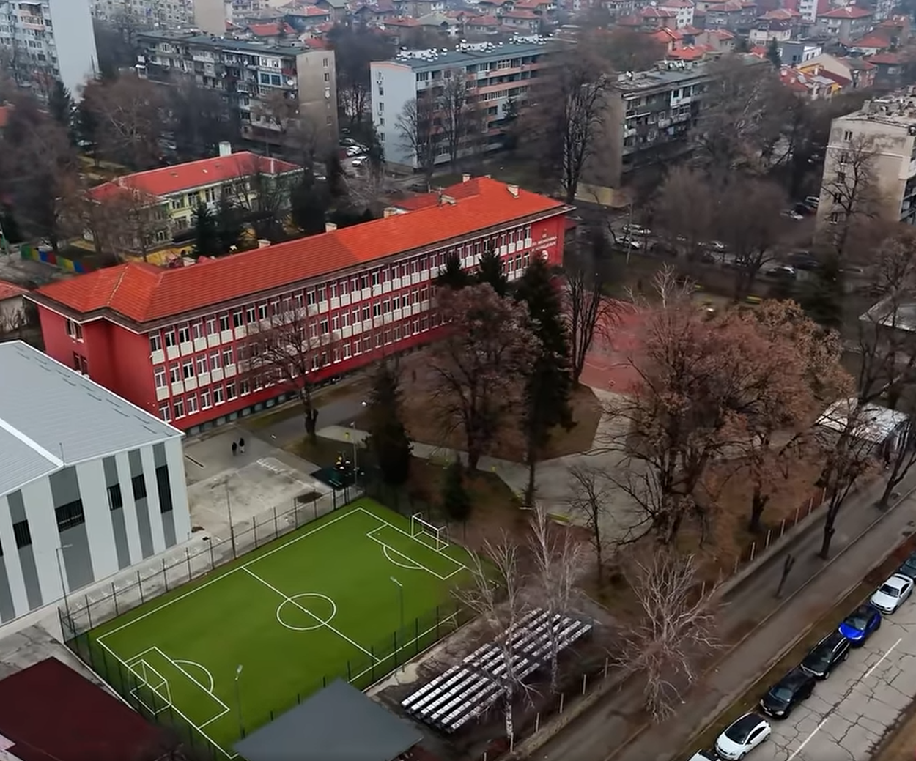

Slide 3

ПГИМ – УЧИЛИЩЕТО, В КОЕТО ВСИЧКИ СТАВАТ УСПЕШНИ
ПГИМ е основана през 1955 г.
Притежаваме богата история и силни морални ценности. Имаме хиляди успешни възпитаници в България и по света. Участваме в национални и международни състезания.
Преподаваме нов учебен предмет ПЪРВИ В БЪЛГАРИЯ – „Икономика и изкуствен интелект“.

Slide 4
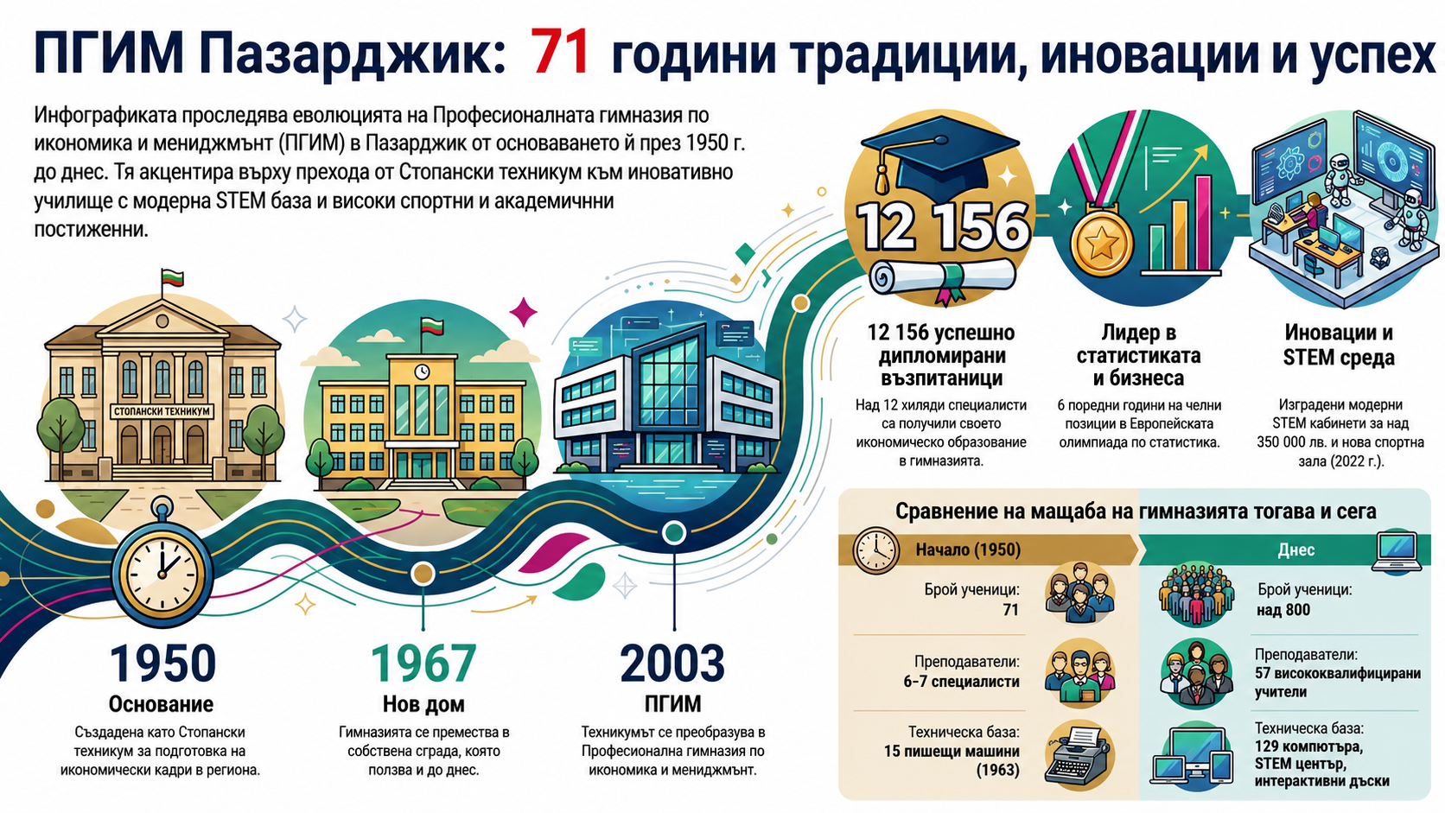

Slide 5


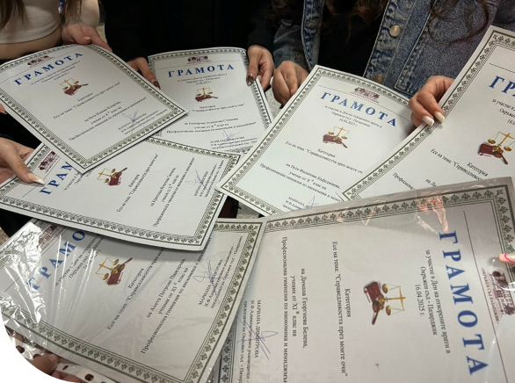
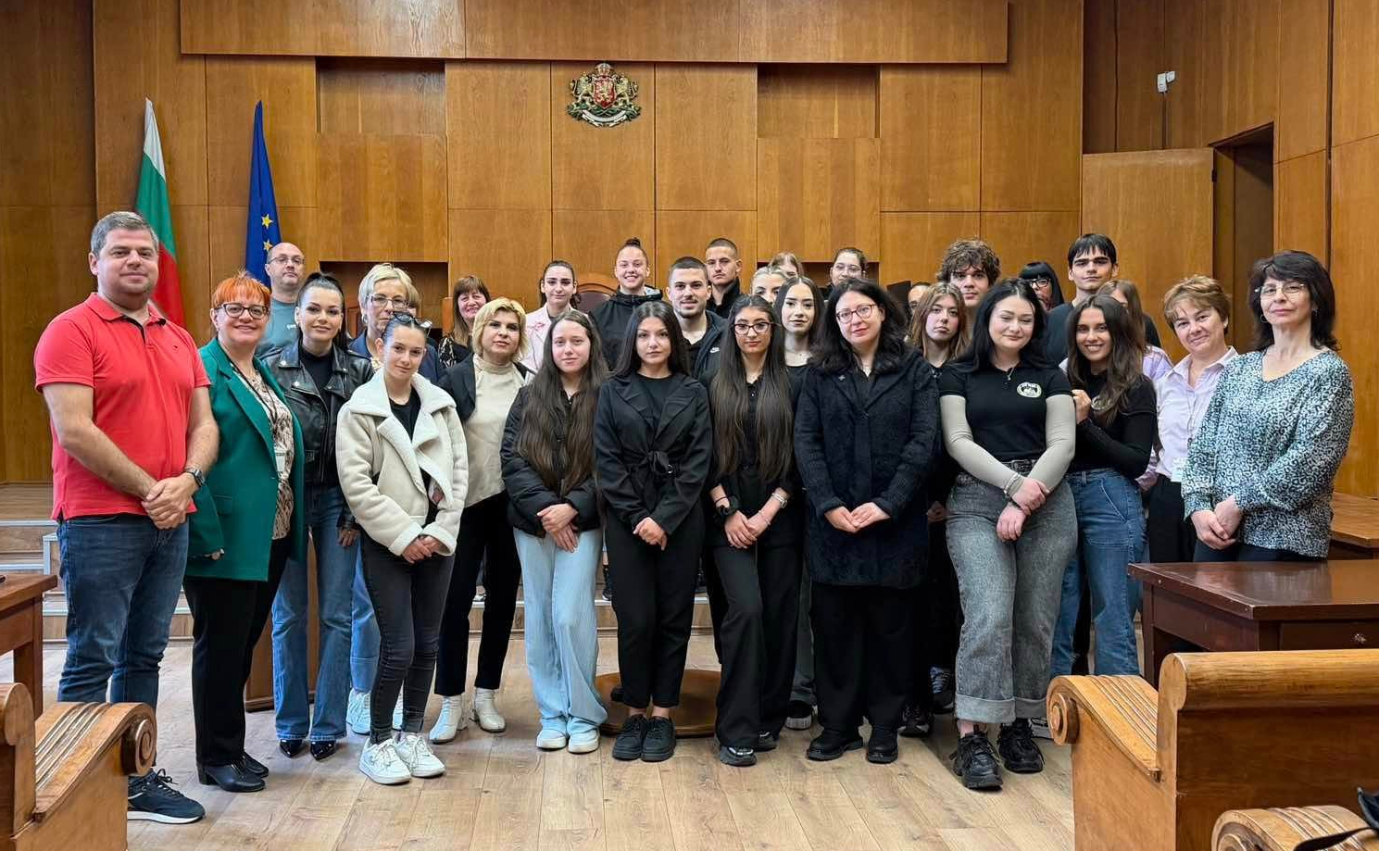
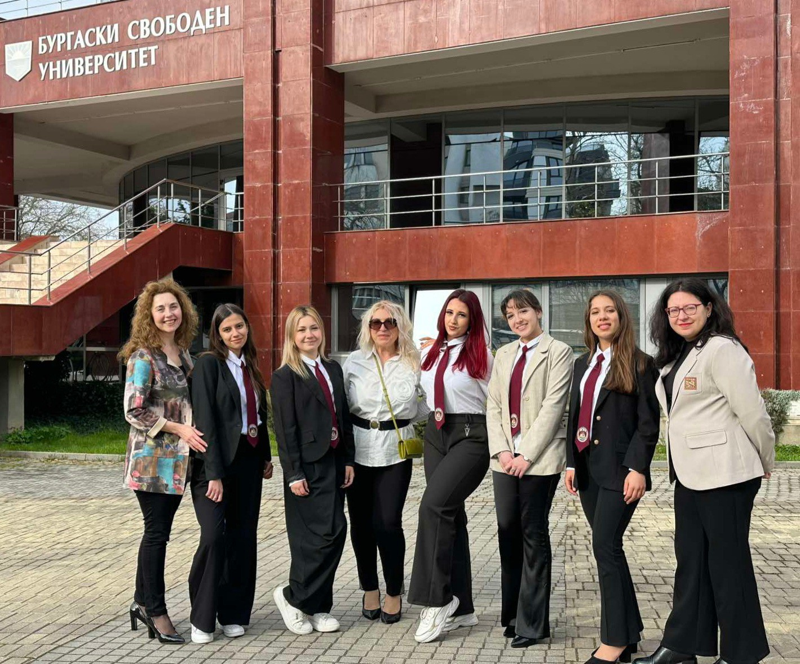
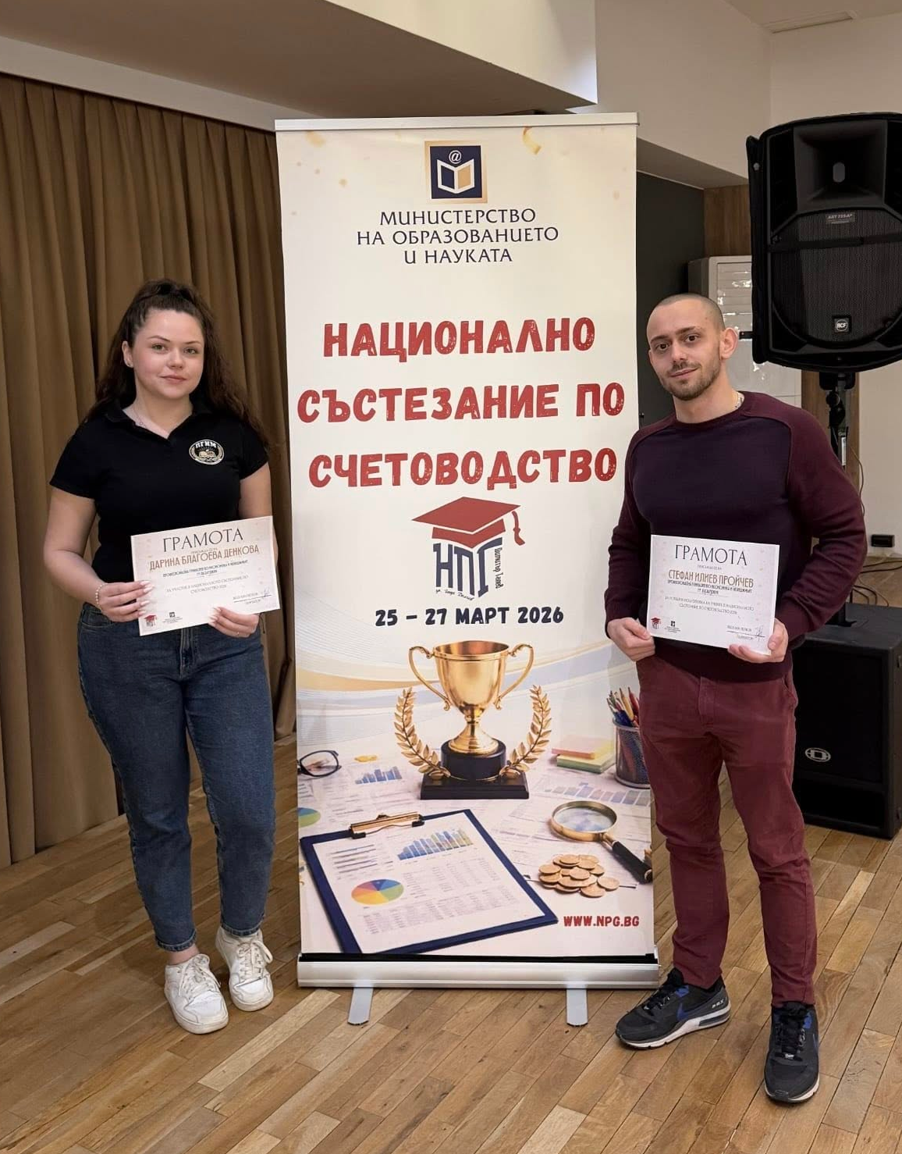
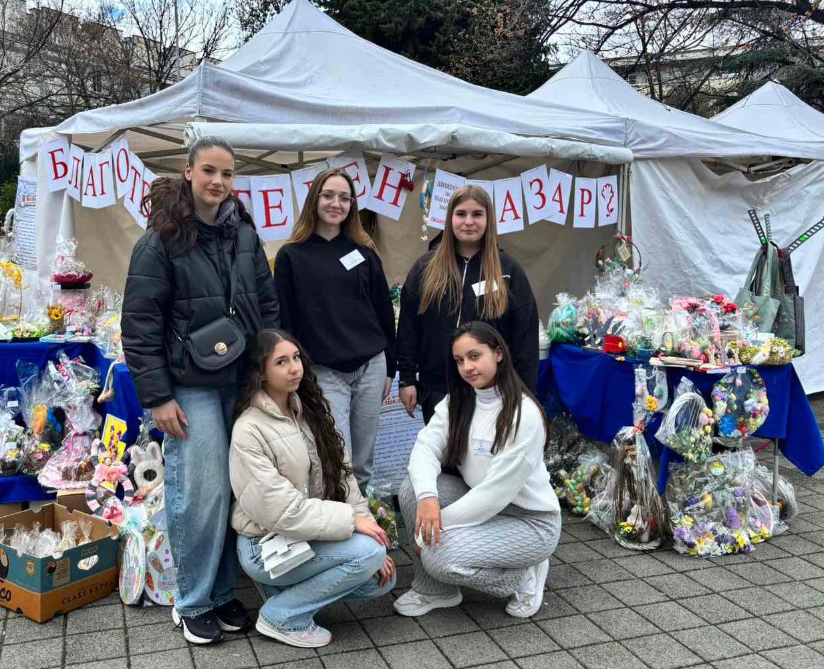
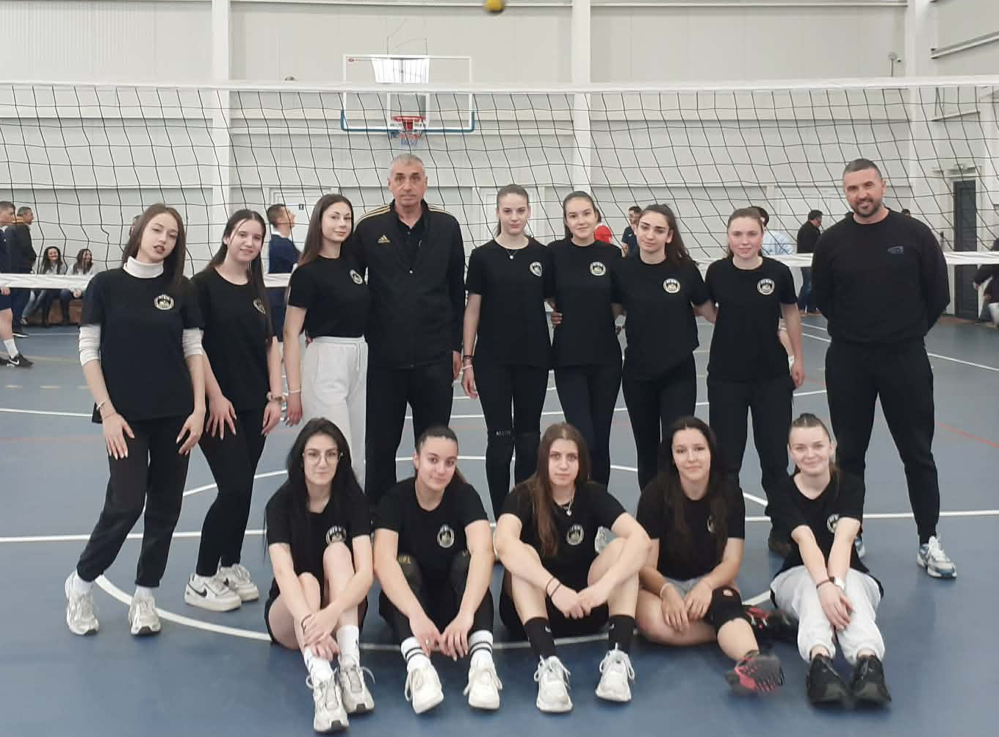
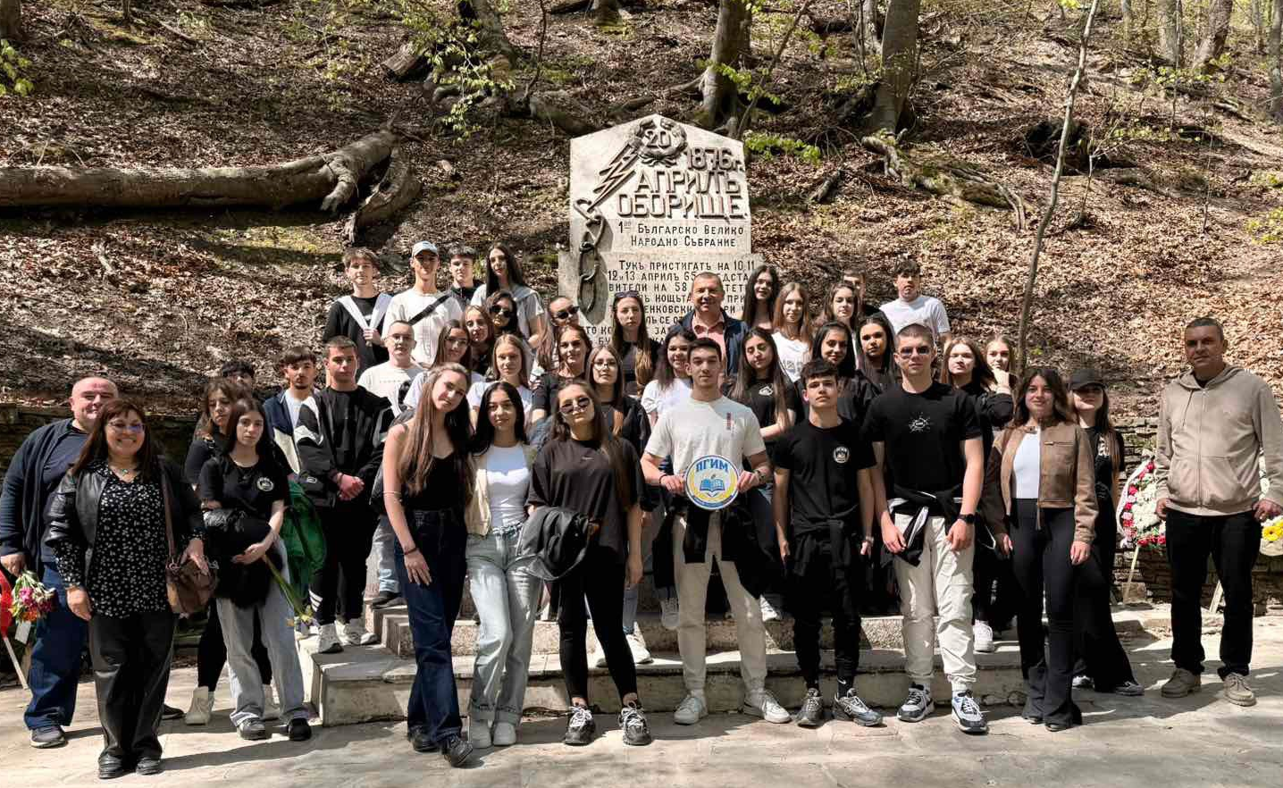
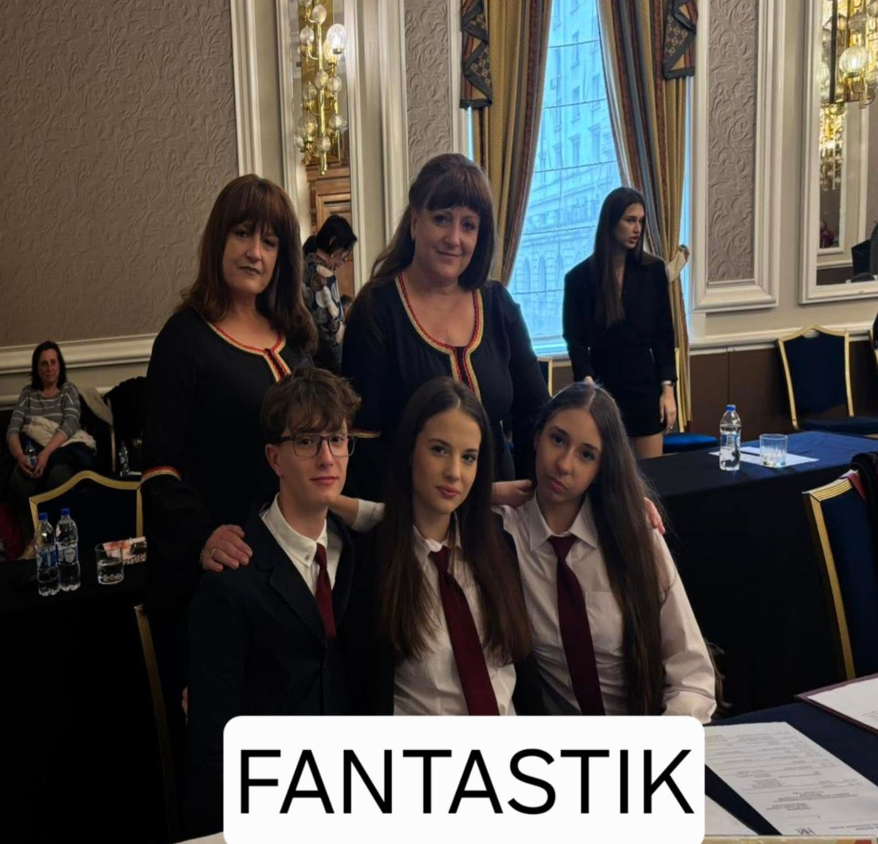
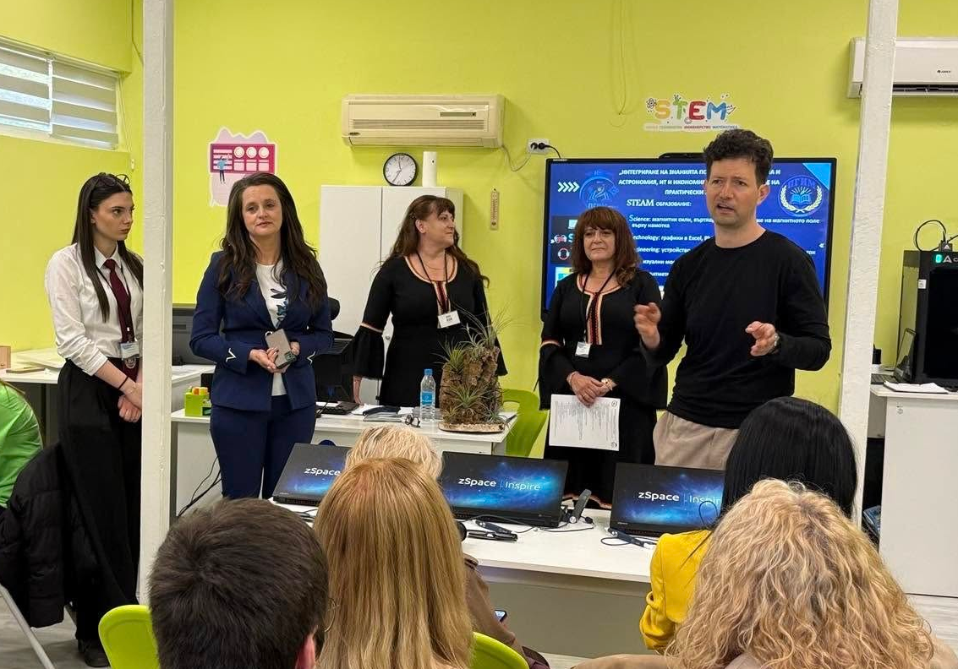
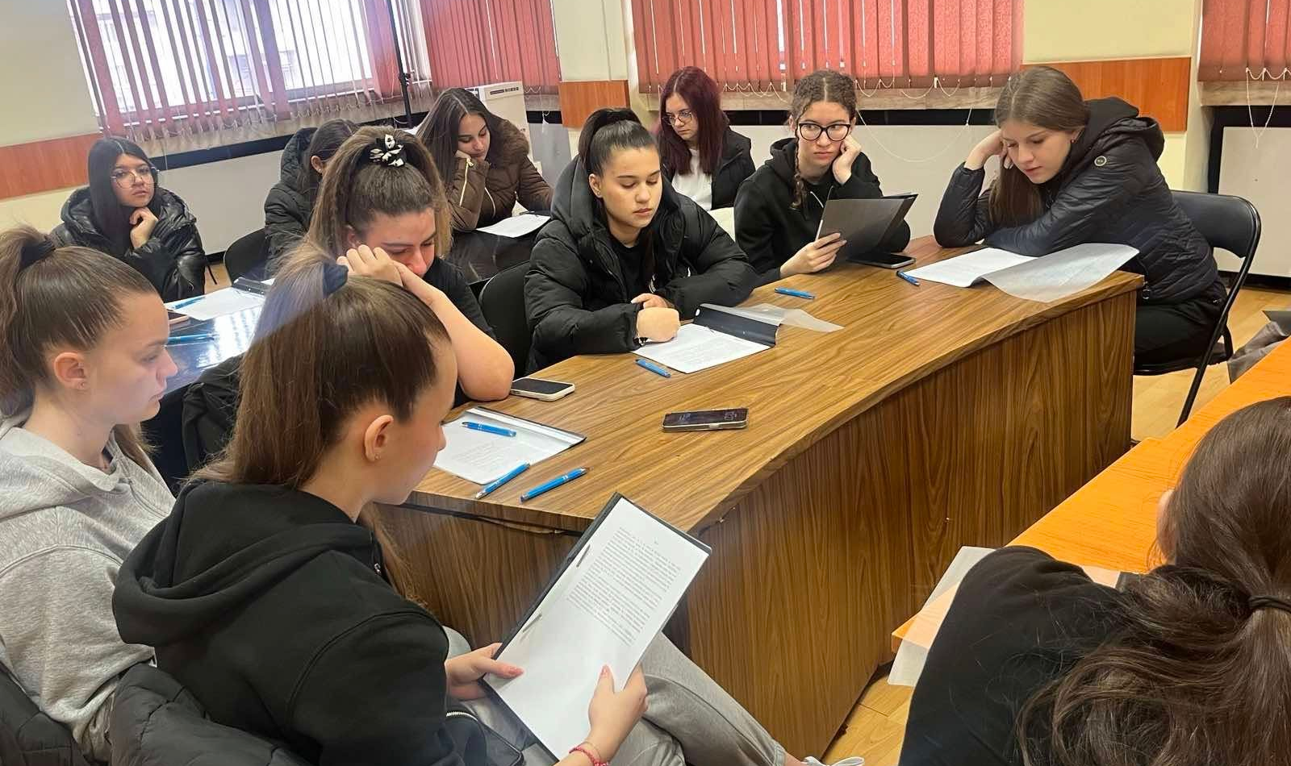
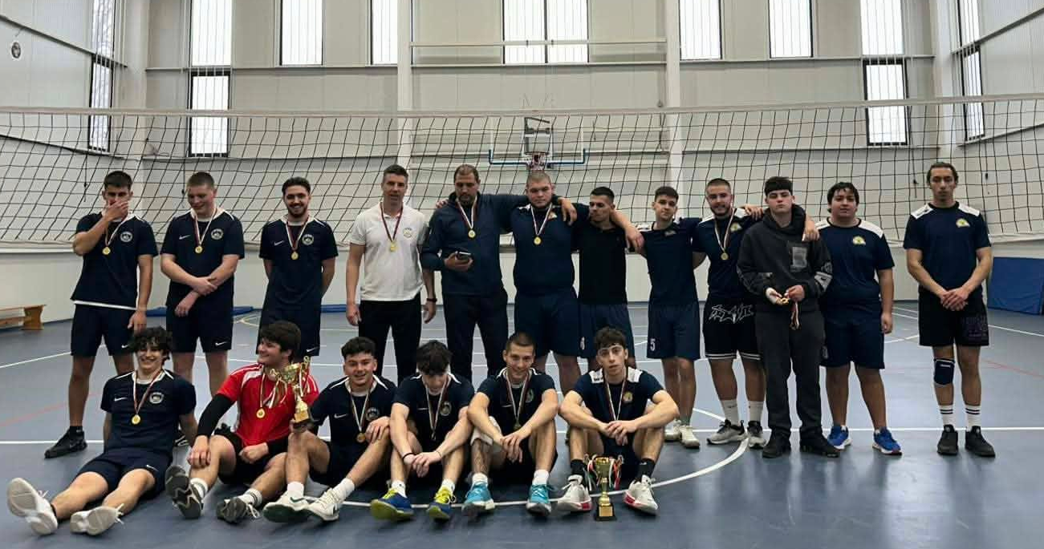
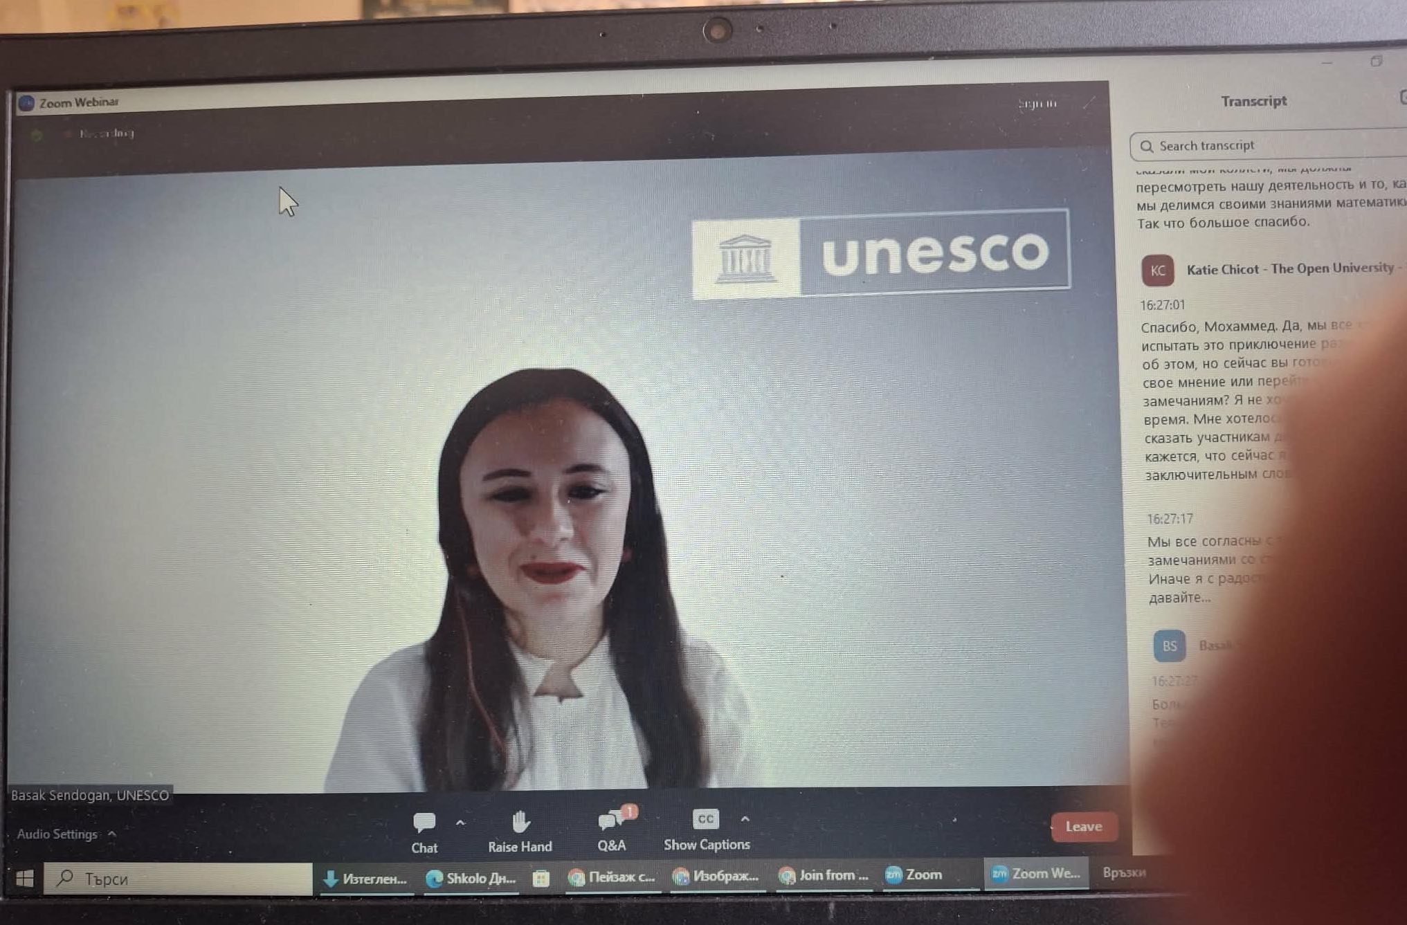
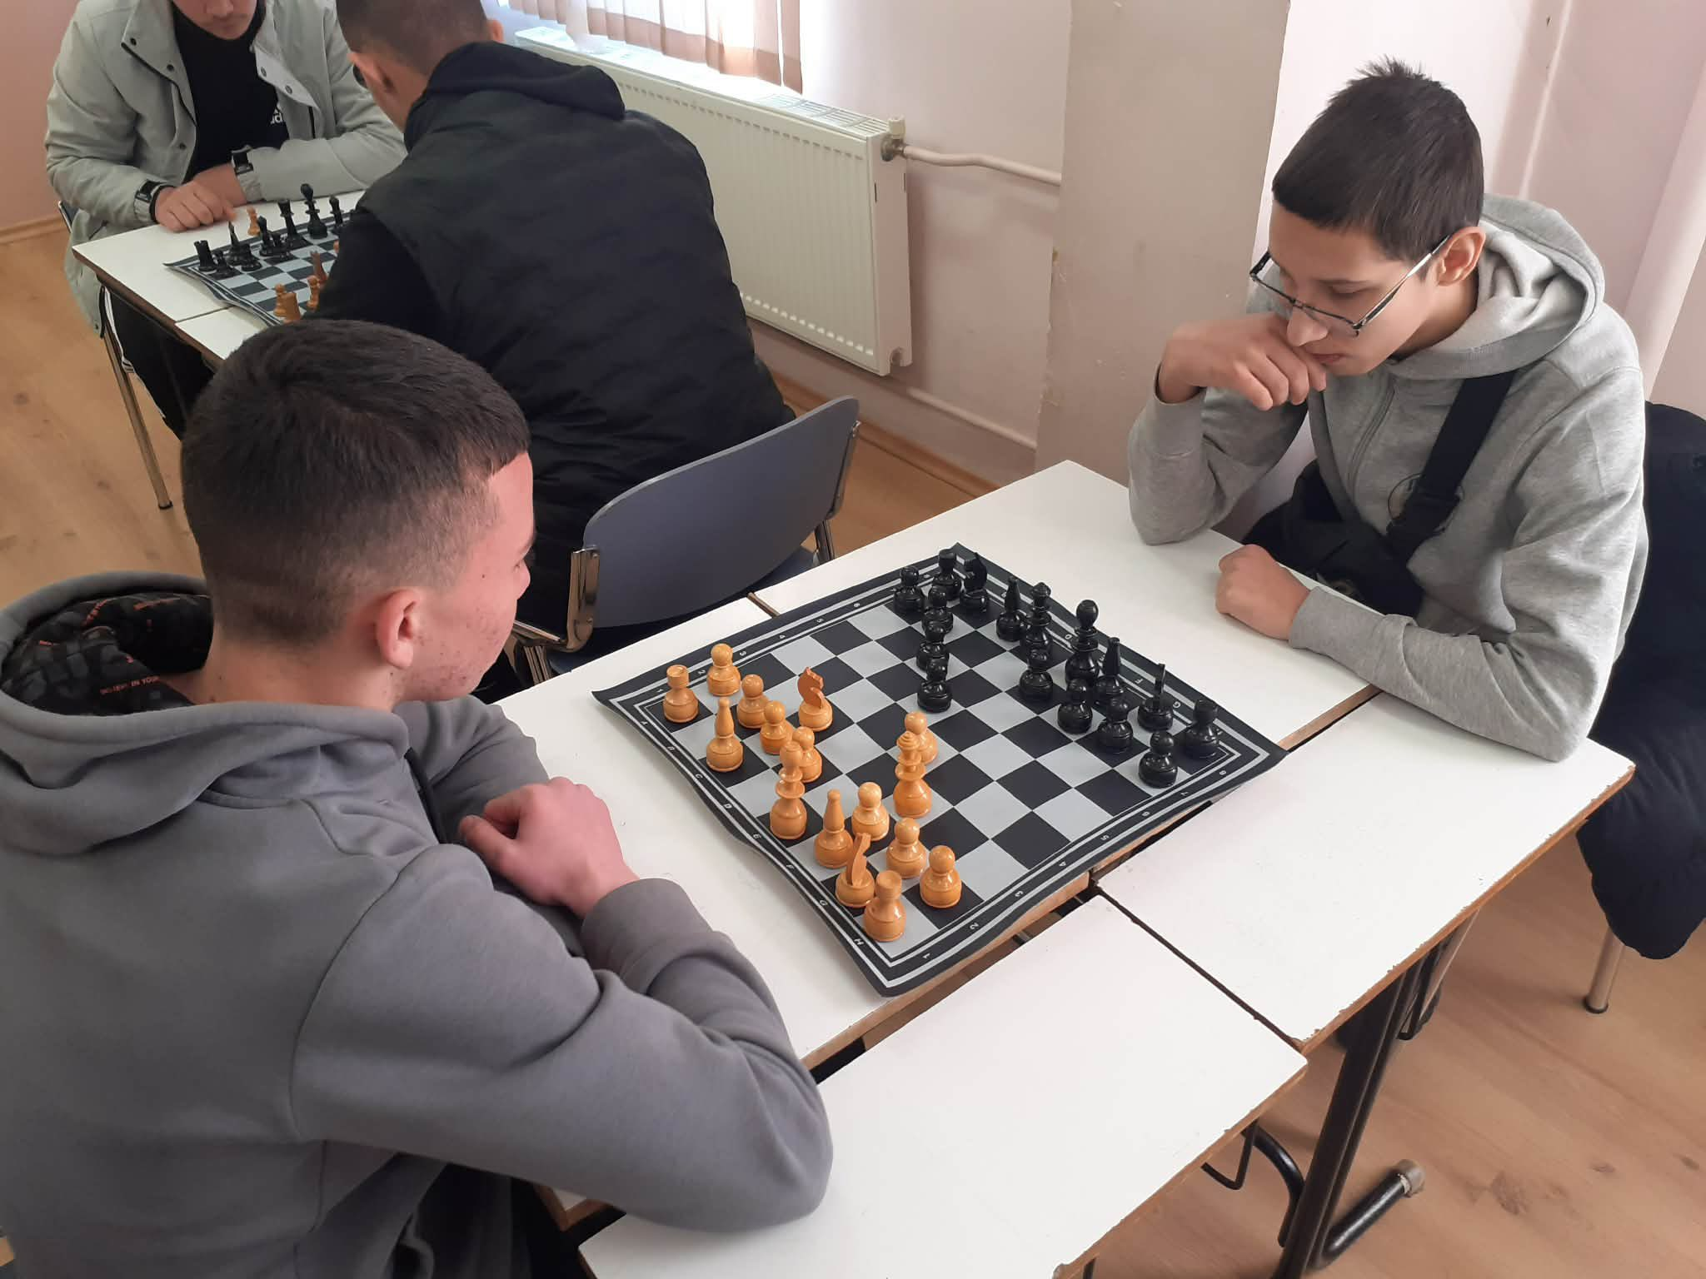
ТОВА СМЕ НИЕ И ОЩЕ…
ЗА НАС

Slide 6

За нас
ПГИМ се развива в съзвучие с изискванията, които модерното гражданско общество поставя пред образованието в България, с динамичните промени в страната, в Европейския съюз и в глобален мащаб. Приоритети в процеса на обучение и възпитание в гимназията са формиране на знания, умения и отношения, съгласно Европейската референтна рамка за ключовите компетентности за учене през целия живот.
A
B
C
D
E

Slide 7
НИЕ ВИ ПРЕДЛАГАМЕ
01 СВЕТЛИ И ПРОСТОРНИ КЛАСНИ СТАИ
02 ОТЛИЧНО КВАЛИФИЦИРАНИ ПЕДАГОЗИ
03 STEАM КАБИНЕТИ СЪЧЕТАНИ С ИНОВАТИВНИ МЕТОДИ ЗА ОБУЧЕНИЕ
04 ОБРАЗОВАНИЕ НА СВЕТОВНО НИВО
05 СИГУРНОСТ И ГРИЖА ЗА ВСИЧКИ УЧЕНИЦИ
06 РАЗВИТИЕ НА ТВОРЧЕСКИЯТ ПОТЕНЦИАЛ НА ВСЕКИ УЧЕНИК
07 ОТЛИЧНА ПРОФЕСИОНАЛНА ПОДГОТОВКА И СИЛЕН СТАРТ В ЖИВОТА

Slide 8
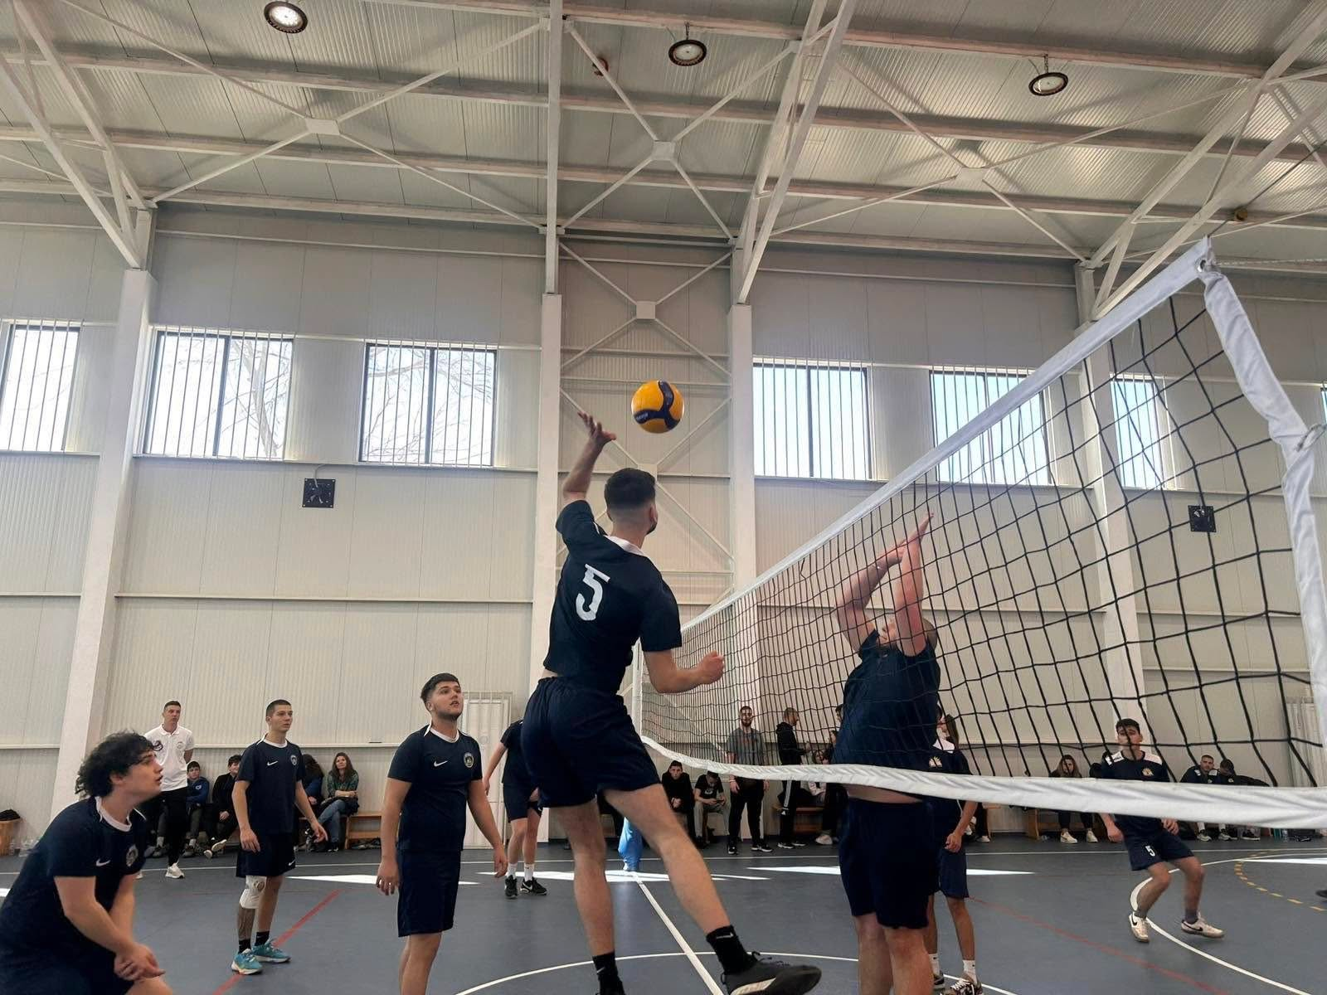
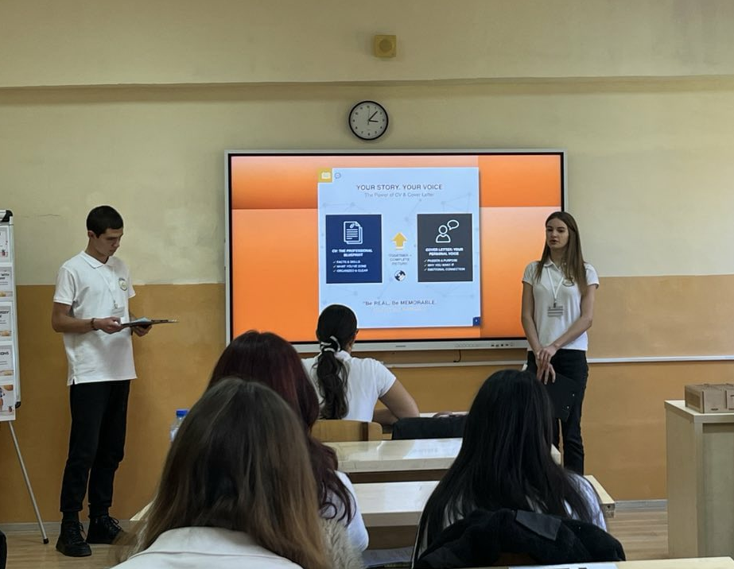
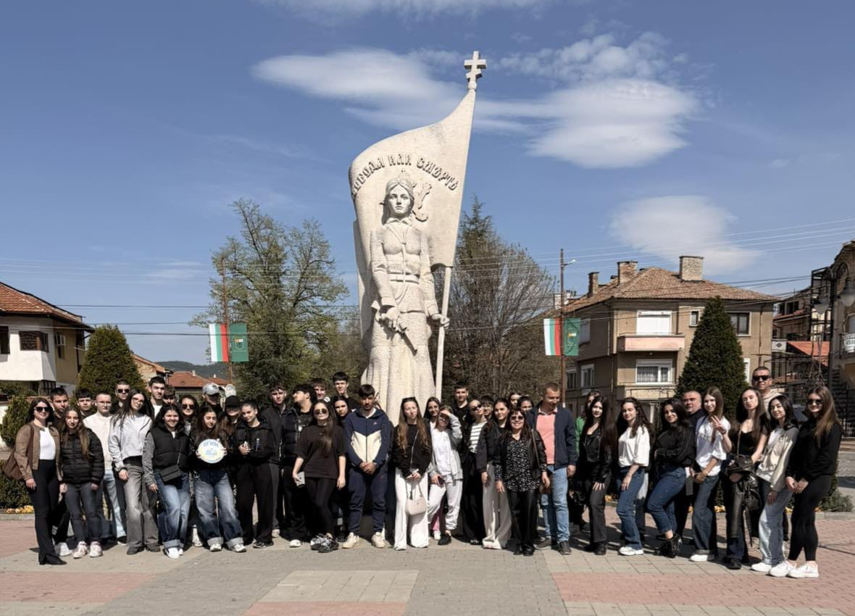
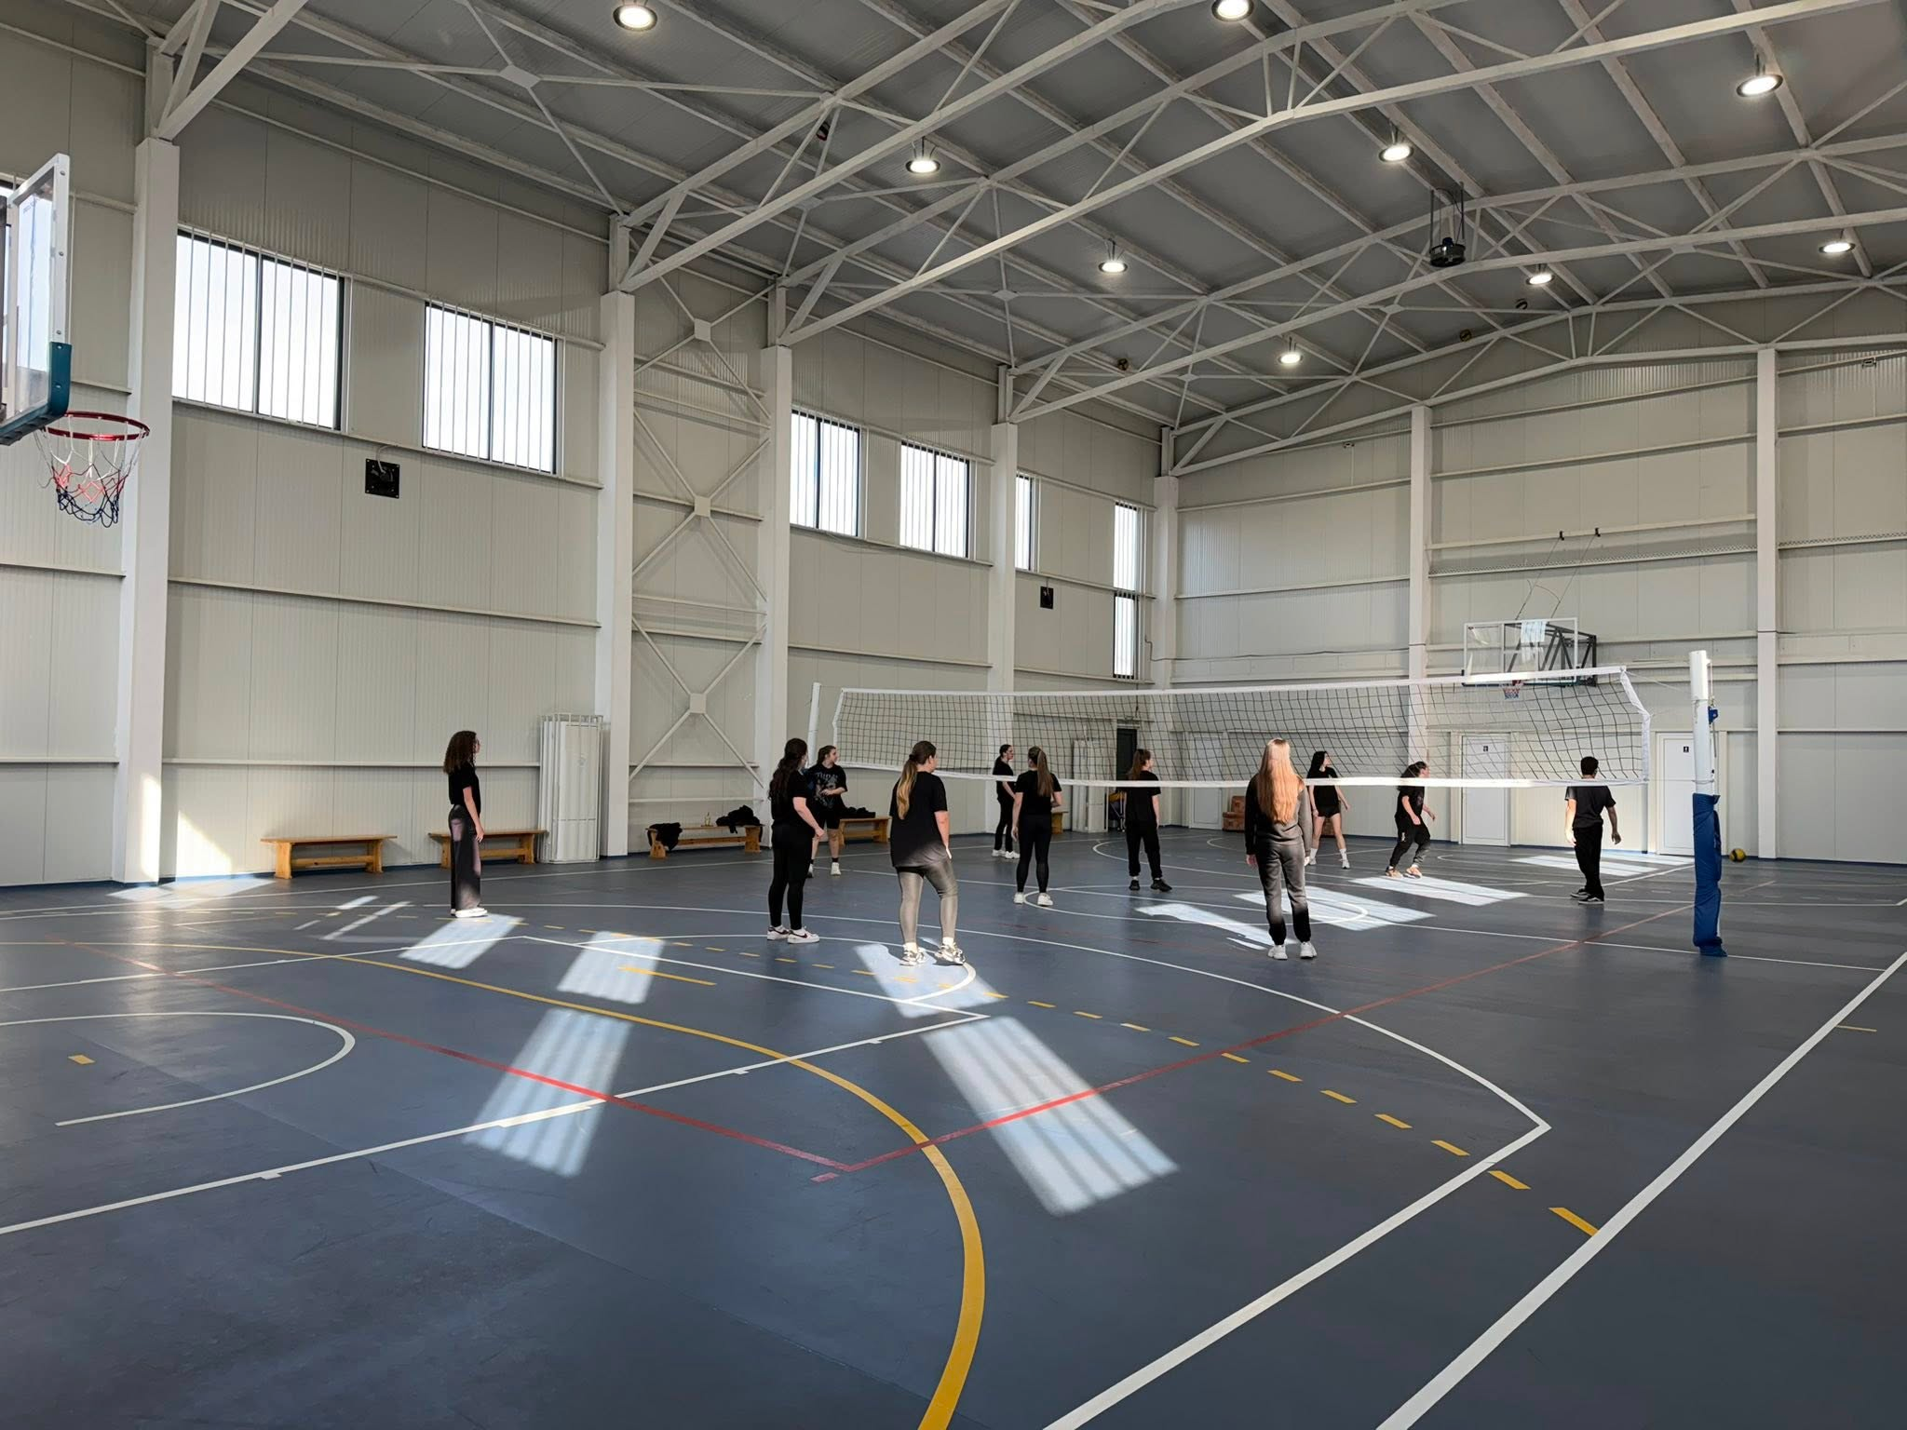
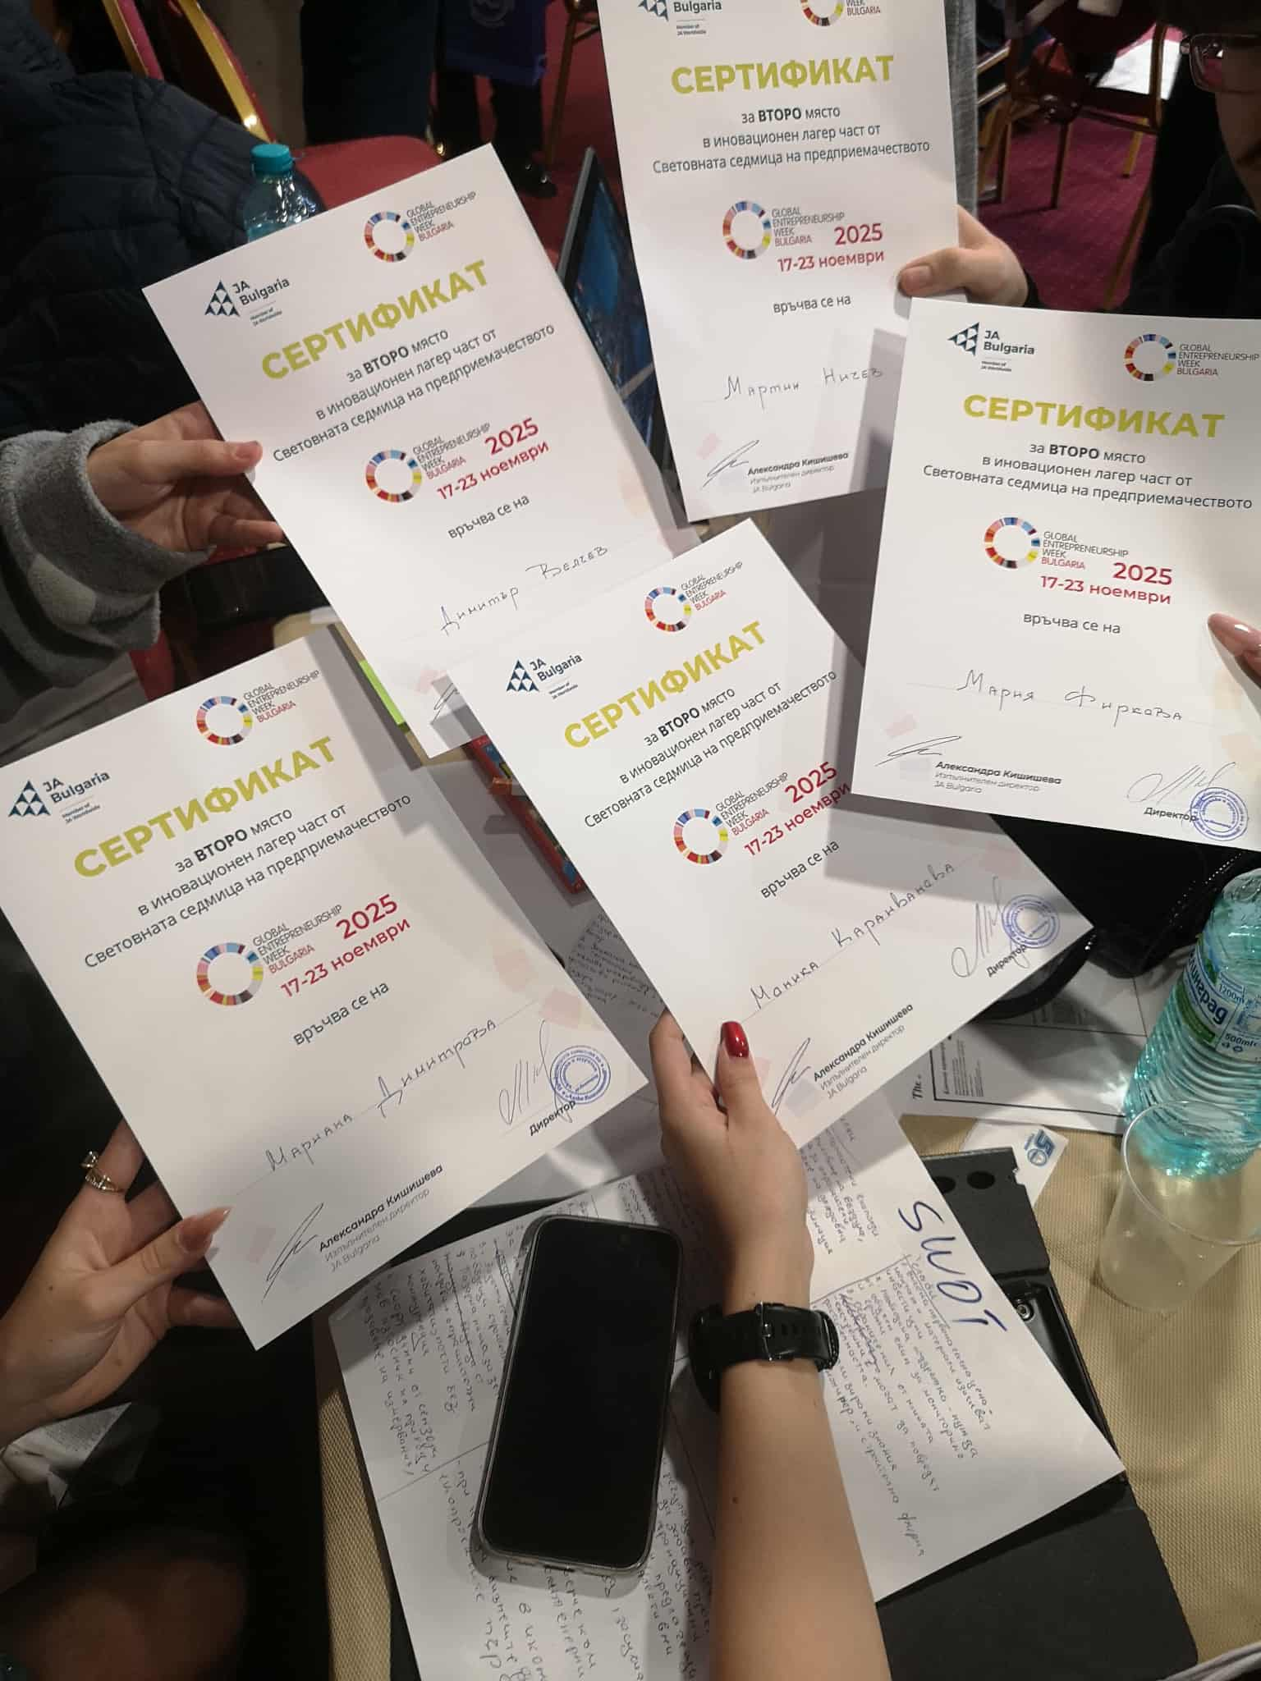
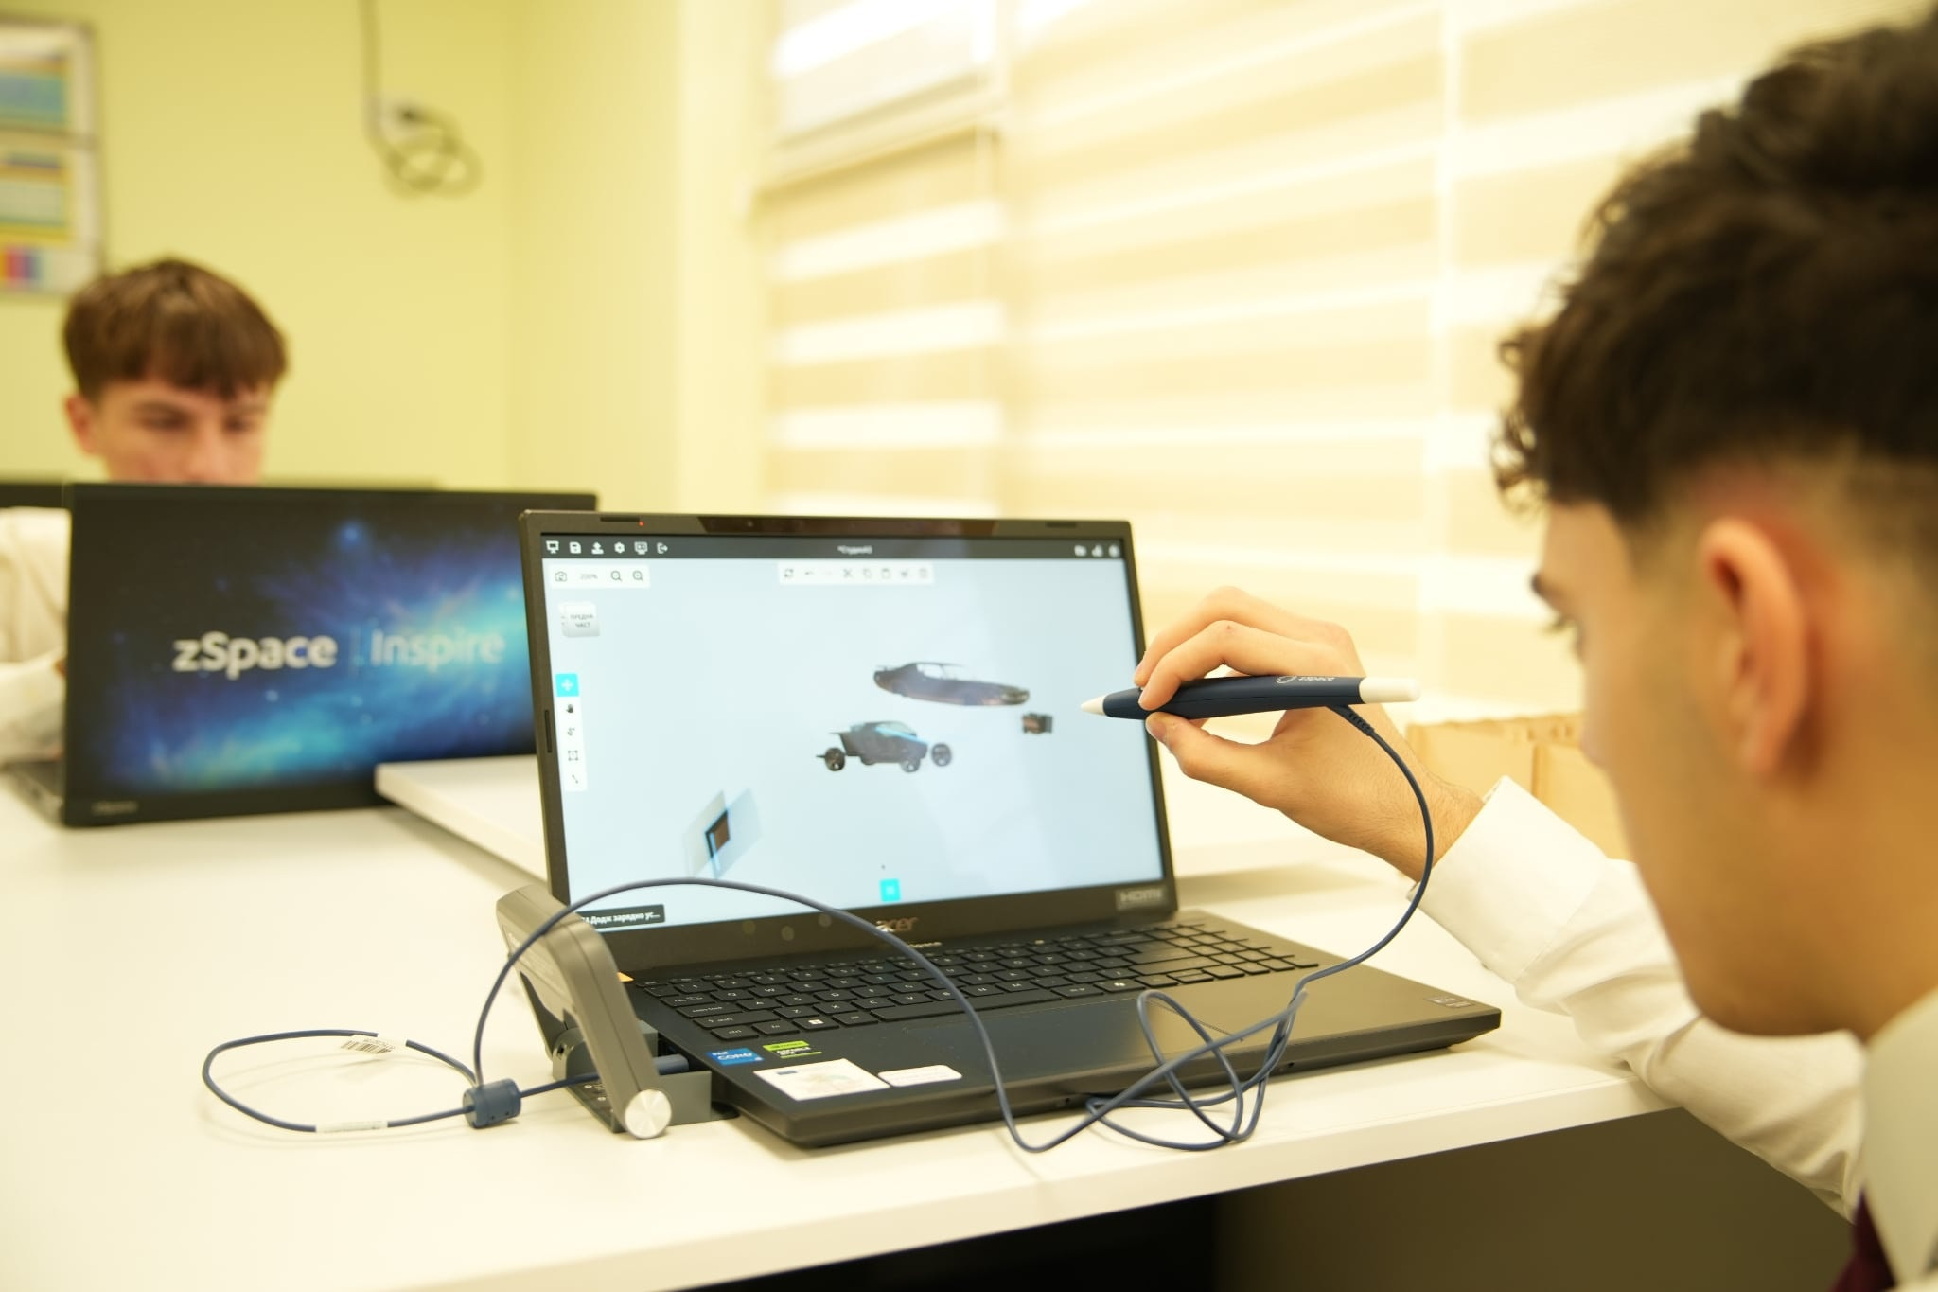
МОДЕРНА УЧЕБНА СРЕДА
ЗА НАС
ВИСОКОТЕХНОЛОГИЧНИ КЛАСНИ СТАИ
БЛАГОТВОРИТЕЛНОСТ И ВЪЗПИТАНИЕ В НАЦИОНАЛНИ ЦЕННОСТИ
ОТЛИЧНИ УСЛОВИЯ ЗА СПОРТ

Slide 9

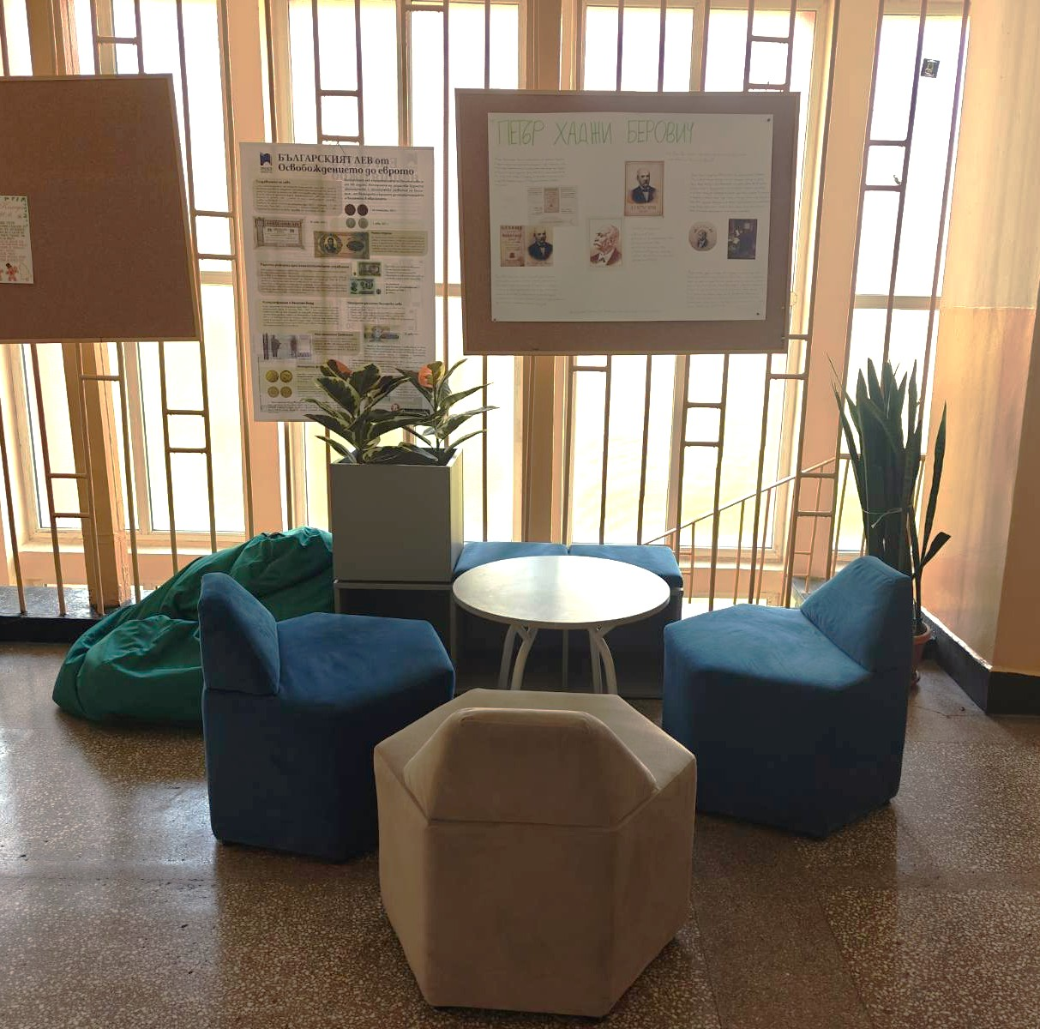
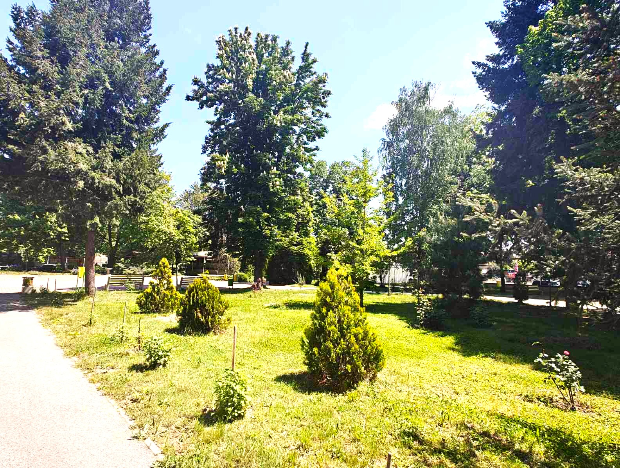
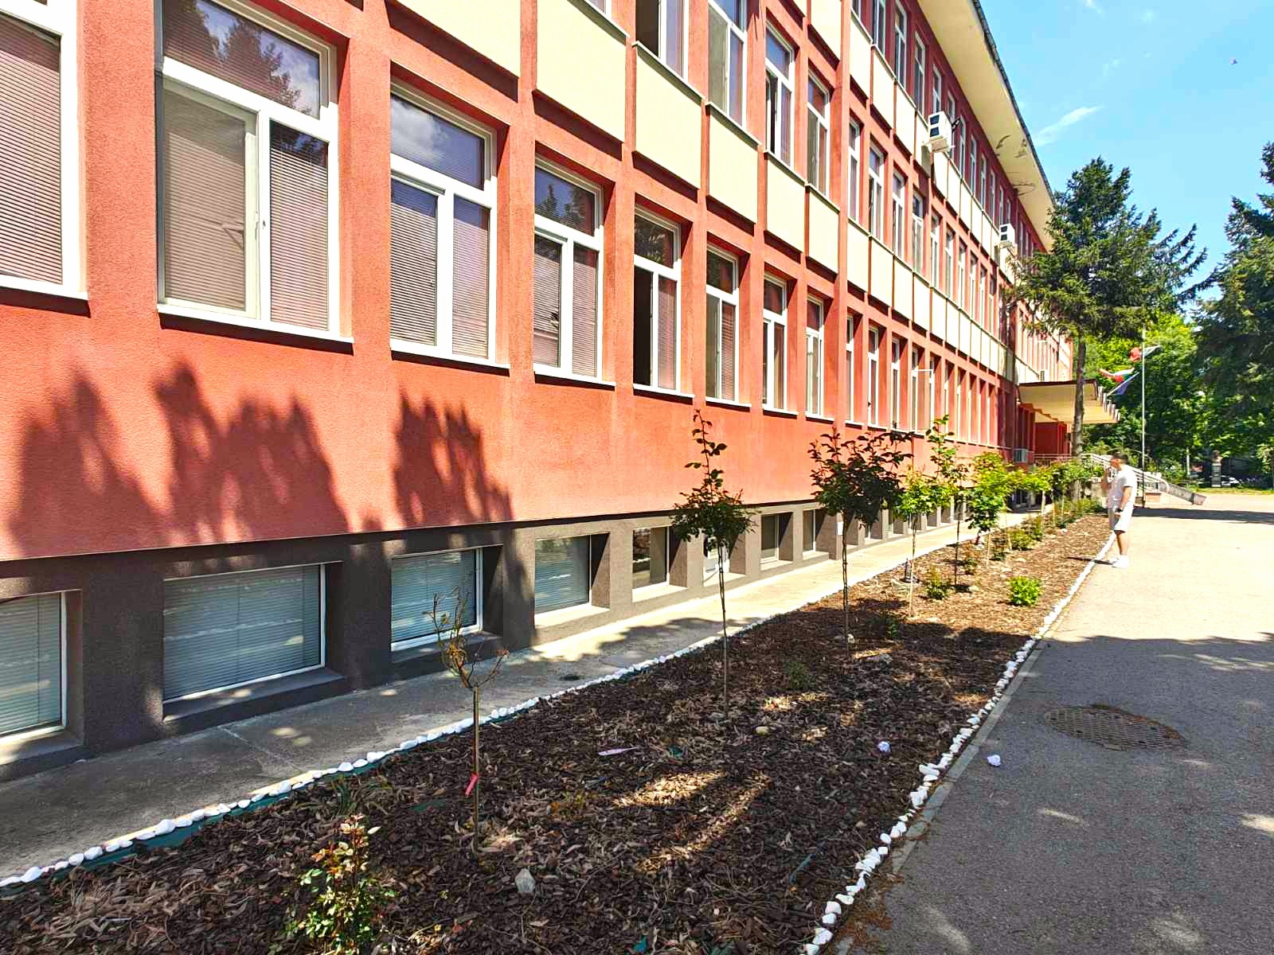
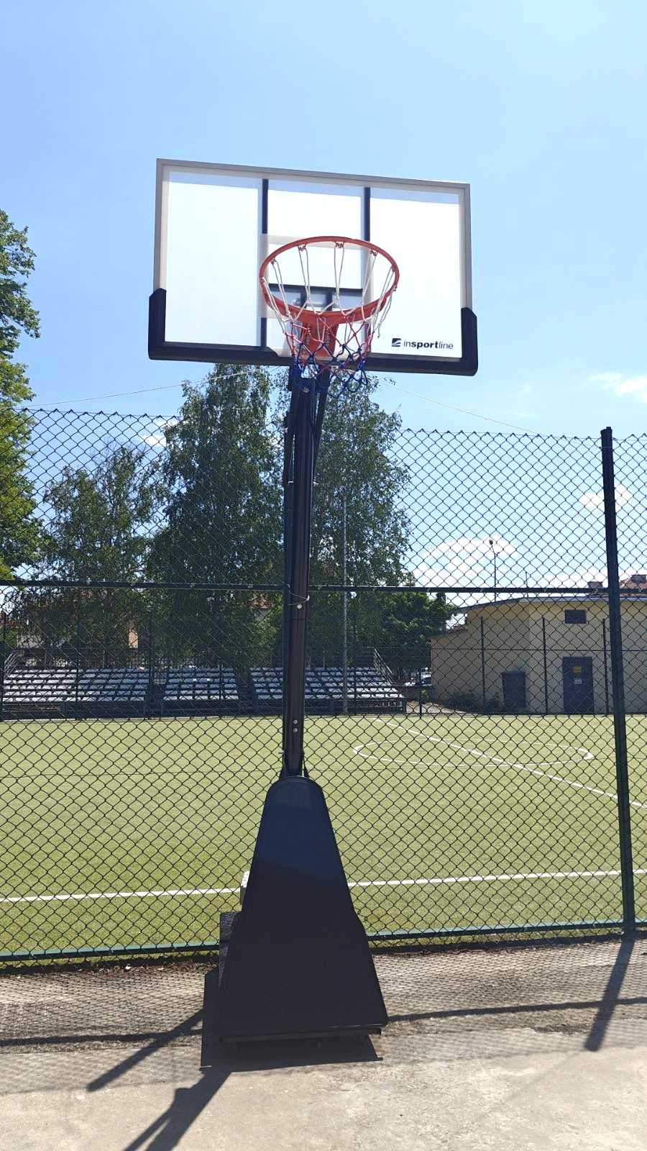
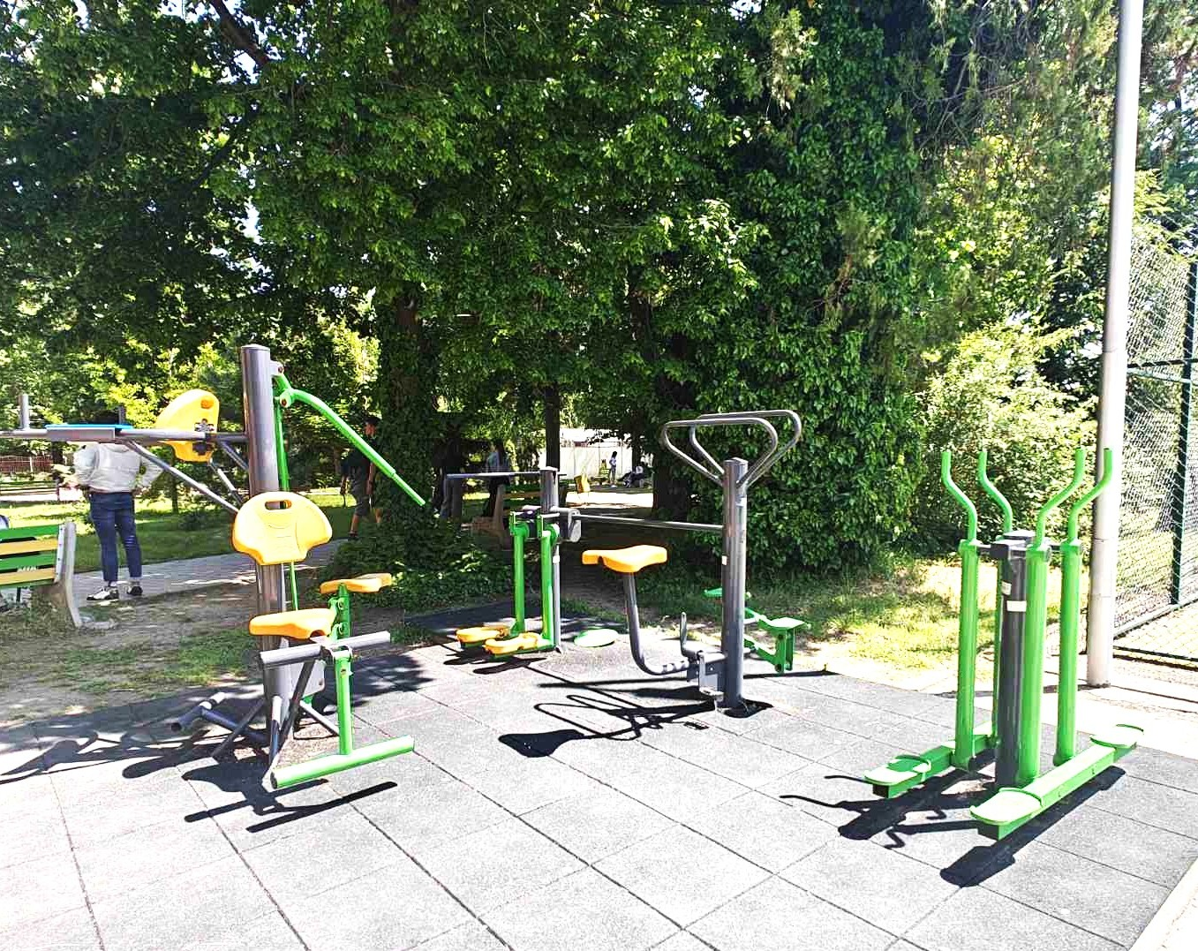
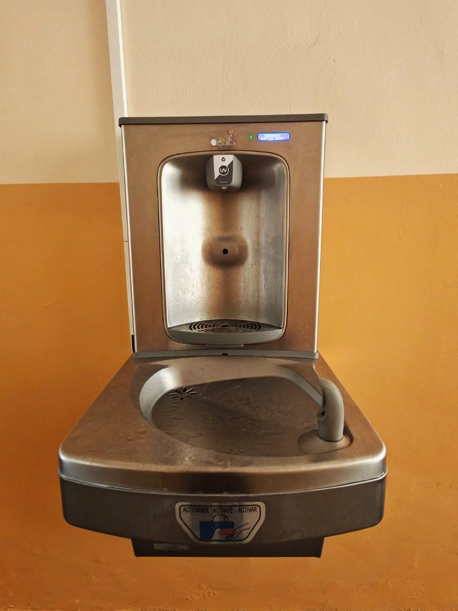
Timeline Style
ОТЛИЧНИ УСЛОВИЯ ЗА ТРУД И ОТДИХ
Contents Title
Get a modern PowerPoint Presentation that is beautifully designed. Easy to change colors, photos and Text.
Contents Title
Get a modern PowerPoint Presentation that is beautifully designed. Easy to change colors, photos and Text.
Contents Title
Get a modern PowerPoint Presentation that is beautifully designed. Easy to change colors, photos and Text.
Contents Title
Get a modern PowerPoint Presentation that is beautifully designed. Easy to change colors, photos and Text.

Slide 10
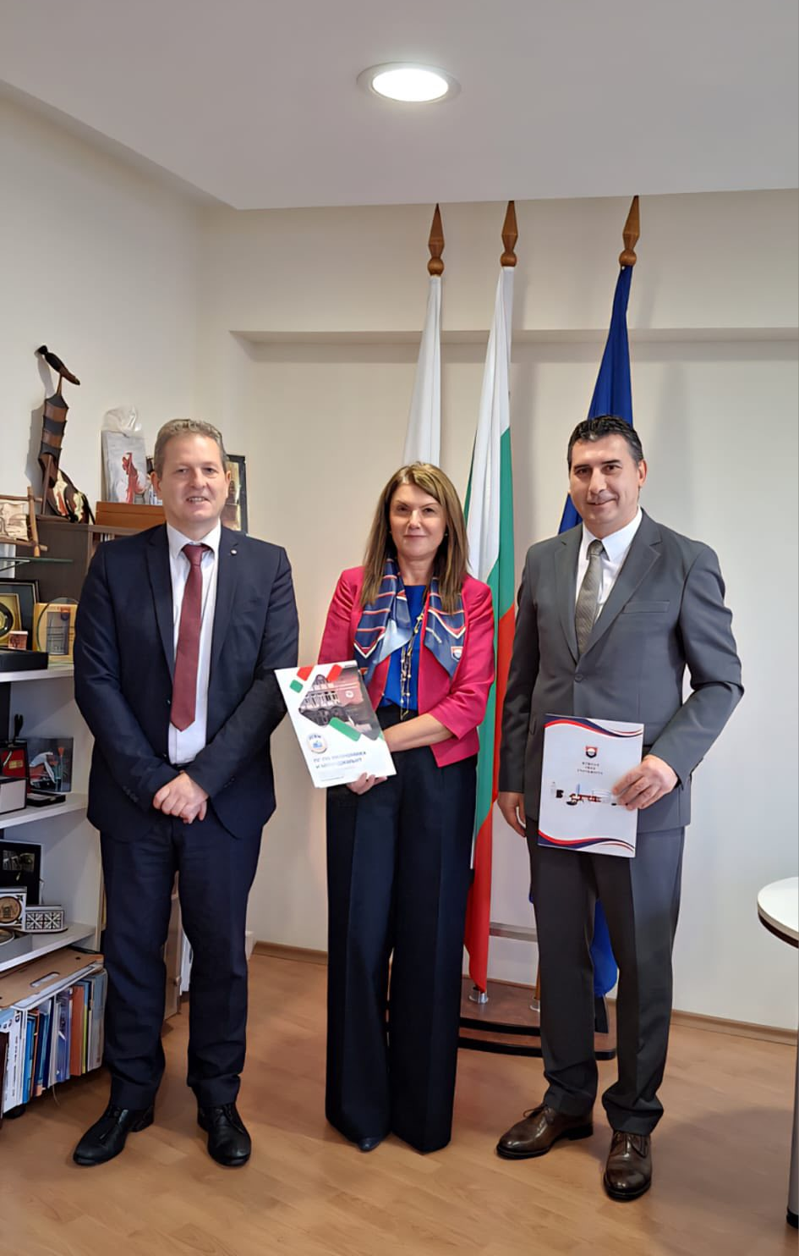
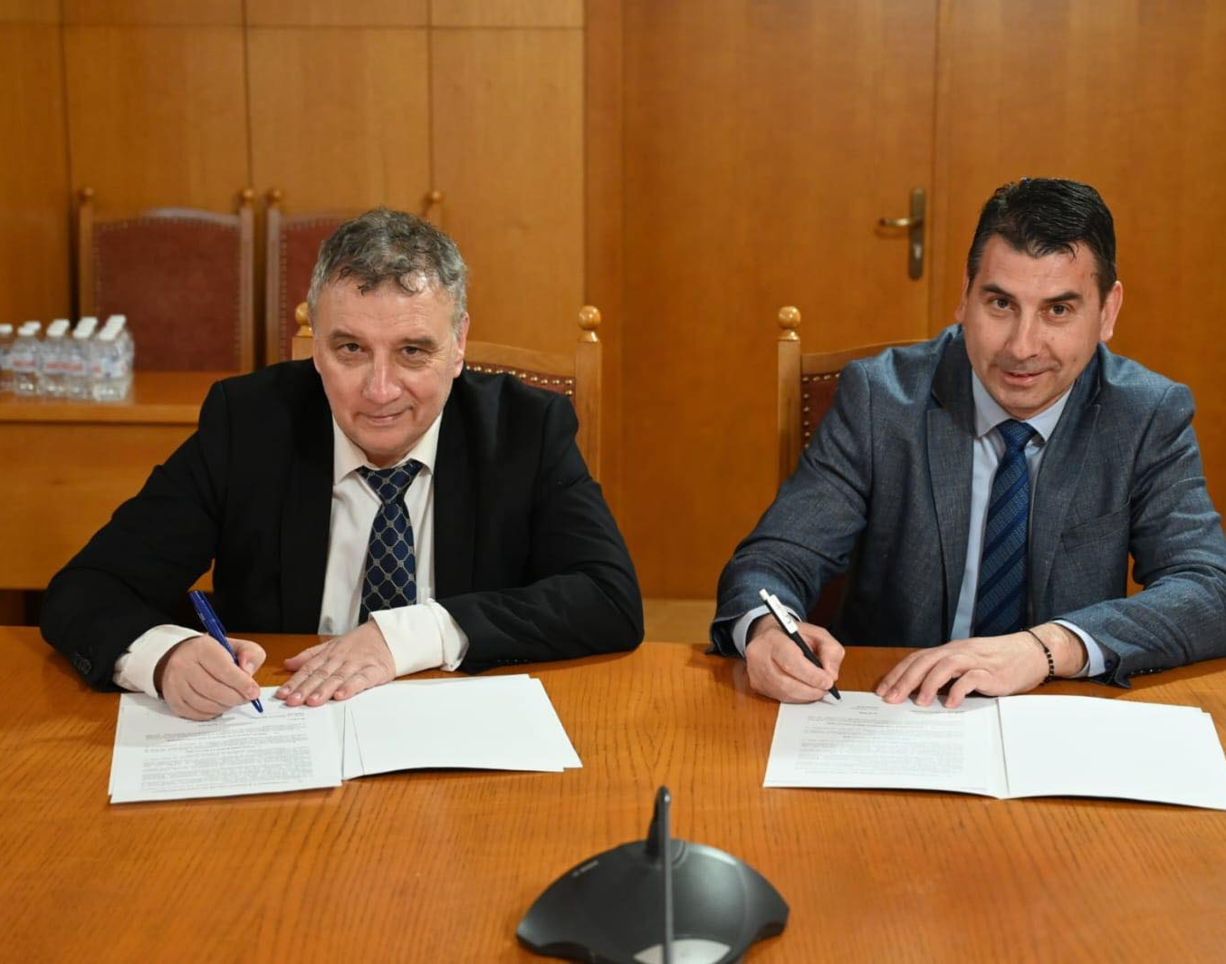
ПРИЕМСТВЕНОСТ С ВИСШИ УЧЕБНИ ЗАВЕДЕНИЯ И СЪТРУДНИЧЕСТВО С БИЗНЕСА
ЗА НАС

Slide 11

ПГИМ обучава своите ученици по нов учебен предмет, което ни прави новатори.
ИKOНОМИКА И ИЗКУСТВЕН ИНТЕЛЕКТ
ПЪРВИ СМЕ В БЪЛГАРИЯ

Slide 12
Infographic Style
ОЩЕ ПРОГРАМИ И ПРОЕКТИ, ПО КОИТО РАБОТИМ
НАЦИОНАЛЕН ПЛАН ПО ВЪЗСТАНОВЯВАНЕ И УСТОЙЧИВОСТ
НП "Иновациите действие" - модул 1 и модул 2
НП "Осигуряване на сигурна и достъпна образователна среда"
ЕРАЗЪМ+
НП "Заедно в изкуствата и спорта"
НП “Ученически олимпиади и състезания"
Национална кампания „ЗА ЧИСТА ОКОЛНА СРЕДА – 2025 г.“ на МОСВ и ПУДООС
Content
Content
Content

Slide 13

НАШИТЕ ПРОФЕСИИ
ЗА УЧЕБНАТА
2026 – 2027 ГОДИНА

Slide 14

2026-2027 ГОДИНА
ИКОНОМИЧЕСКА ИНФОРМАТИКА
МИТНИЧЕСКО ОБСЛУЖВАНЕ
МЕНИДЖМЪНТ И ИКОНОМИКА
СЪДЕБНА АДМИНИСТРАЦИЯ

Slide 15
ИКОНОМИЧЕСКА ИНФОРМАТИКА
Професия „Икономическа информатика“ е с 5-годишен срок на обучение – трета степен на професионална квалификация с интензивно изучаване на английски език. Професията дава знания за разработването на информационни системи за бизнес приложения, основани на авангардни софтуерни и хардуерни решения: системен анализ, средства и технологии за изграждане на фирмени Web сайтове, моделиране и решаване на бизнес задачи, администриране на клиент/сървър бази от данни, информационна сигурност, създаване на програмни продукти по проект, използвайки подходящи езици за програмиране. Учениците с професия „Икономист-информатик” могат да работят в IT компании, търговски фирми, както и в различни сфери на държавния и частния бизнес, във финансови и застрахователни компании, производство, здравеопазване, както и успешно да управляват собствен бизнес.

Slide 16
МИТНИЧЕСКО ОБСЛУЖВАНЕ
Професия „Митническо обслужване“ е с 5-годишен срок на обучение – трета степен на професионална квалификация с интензивно изучаване на немски език. Данъчният и митнически посредник обслужва и консултира физически и юридически лица за тяхната митническа и данъчна документация, задължения, отговорности и последици от принудителното изпълнение на данъчните вземания. Данъчният и митнически посредник приема, обработва и съхранява митнически и данъчни документи, извършва подготовка и проверка на документи за данъчна регистрация, начислява и събира митни сборове, събира и отчита данъчни вземания, лихви и глоби, наложени от данъчната администрация. Придобилите професионална квалификация по специалността могат да изпълняват функциите свързани с контрол, управление и отчитане, присъщи за отговорностите на митническата и данъчната администрация.

Slide 17
МЕНИДЖМЪНТ И ИКОНОМИКА
Професия „Мениджмънт и икономика“ е с 5-годишен срок на обучение – трета степен на професионална квалификация с интензивно изучаване на английски език. Икономистът извършва трудовата си дейност в администрация на предприятие, фирма или организация на средно и оперативно управленско ниво. Взема участие в разработване на организационната структура на предприятието, в търсенето, подбора и квалификацията на персонала. Завършвайки тази специалност учениците придобиват знания и умения как да извършват общи управленски дейности, да ръководят собствена фирма, да бъдат ръководители на отдели и направления в малки и средни предприятия и да работят като специалисти в големи компании, да определят стратегии и да управляват други хора, като ги мотивират за постигане на целите на организацията.

Slide 18
СЪДЕБНА АДМИНИСТРАЦИЯ
Професия „Съдебна администрация“ е с 5-годишен срок на обучение – трета степен на професионална квалификация с интензивно изучаване на английски език. Учениците могат да се реализират веднага след завършване на средното си образование като административни секретари, съдебни секретари, съдебни деловодители, съдебни статистици, съдебни архивари, служители по сигурността на информацията и др., както и да продължат обучението във ВУЗ по специалности от професионални направления „Право“ и „Публична администрация“. Съдебният служител извършва трудовата си дейност в съд, прокуратура, следствие, Национален институт на правосъдието, Висш съдебен съвет (ВСС), Инспектората към Висшия съдебен съвет, нотариални кантори, кантори на частни съдебни изпълнители и др.

Slide 19
БАЛООБРАЗУВАНЕ
2026-2027 ГОДИНА
Удвоените точки от НВО по
БЕЛ и НВО по математика,
точките от оценката по
БЕЛ в 7. клас, точките от
оценката по компютърно
моделиране и ИТ в 7. клас.

Slide 20

ТРЪГНЕТЕ ПО ПЪТЯ НА УСПЕХА С НАС
График на дейностите по приема 2026 - 2027 г..
Подаване на документи за участие в държавния план -прием | 8-10 юли 2026 г.
Обявяване на първи етап от класиране | 14 юли 2026 г.
Записване на класираните или подаване на заявление за втори етап на класиране | 15-17 юли 2026 г.
Обявяване на резултатите от втори етап на класиране | 21 юли 2026 г.
Записване на класираните на втори етап на класиране | 22-23 юли 2026 г.
Обявяване на свободните места от 3 етап на класиране | 24 юли 2026 г.
Подаване на заявления за участие в трети етап на класиране | 27-28 юли 2026г.
Обявяване на резултатите от трети етап на класиране | до 29 юли 2026 г.

Slide 21
ТРЪГНЕТЕ ПО ПЪТЯ НА УСПЕХА С НАС
График на дейностите по приема 2026 - 2027 г..
Записване на класираните ученици от трети етап на класиране | 30 юли 2026 г.
Обявяване на свободните места за четвърти етап на класиране | 31 юли 2026 г.
Подаване на заявления за участие в четвърти етап на класиране | 03-04 август 2026 г.
Обявяване на резултатите от четвърти етап на класиране | до 05 август вкл.
Записване на класираните ученици на четвърти етап на класиране | 06-07 август 2026 г.
Обявяване на свободните места след четвърти етап на класиране | до 17 август 2026 г.

Slide 22
УВАЖАЕМИ РОДИТЕЛИ,
искате ли да имате щастливо, образовано и успешно дете? ПГИМ Пазарджик е тук за да Ви стане съюзник и партньор. С просторни и дигитализирани класни стаи, с модерна спортна зала, с отлично подготвени и разбиращи преподаватели, ние ще ви помогнем да достигнете целите си за да развием заедно вашият син или дъщеря.

Slide 23

ПГИМ -училището, което превръща днешните предизвикателства в утрешни възможности.
Ние изграждаме хората, които намират решения.
ALLPPT Layout
Clean Text Slide
for your Presentation

Slide 24
БЛАГОДАРИМ ВИ ЗА ДОВЕРИЕТО
https://pgimpazardjik.com/

